Slide 1
« Дидактические игры для детей 5-6 лет по сказкам».
Воспитатель Д/С №13 «Кораблик»
Асоскова А.Д.

Slide 2
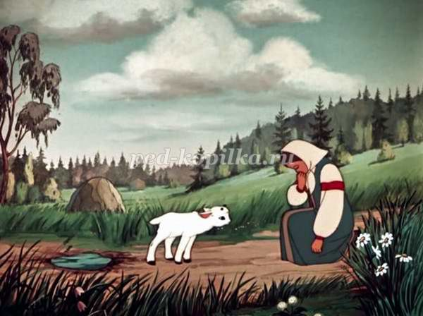
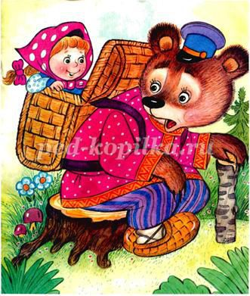
Сегодня у нас будет очень интересное занятие. У нас будут игры по сказкам. В конце занятия мы подведем итог: кто лучше знает сказки.
Игра 1. «Чьи слова?»
- «Не пей Иванушка, козленочком станешь»
- «Не садись на пенек, не ешь пирожок»

Slide 3
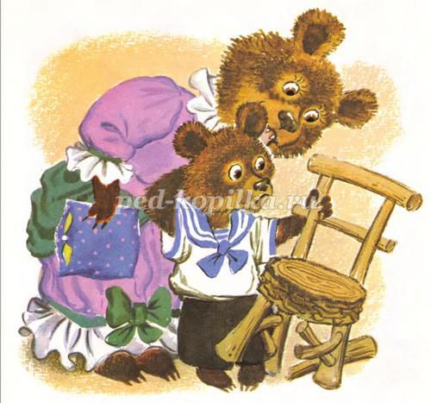
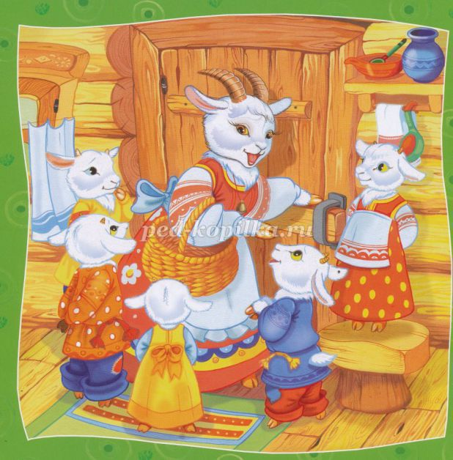
-«Кто сидел на моём стуле и сломал его?»
-«Спасите, нас съел серый волк»

Slide 4
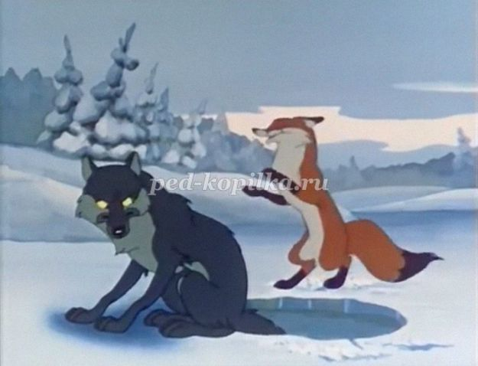
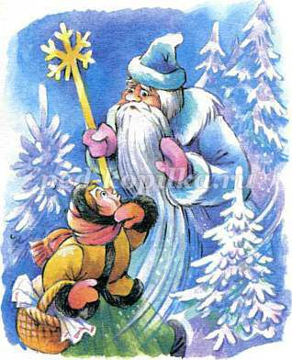
- «Ловись, рыбка, большая и маленькая»
- «Тепло ли тебе, девица, тепло ли тебе, красная»

Slide 5
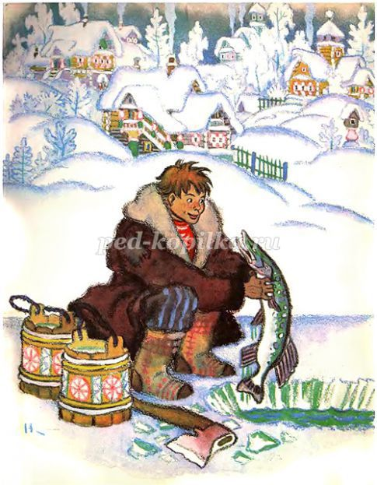
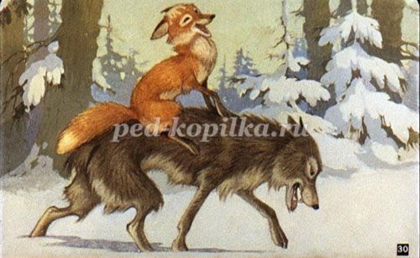
- "По щучьему велению, по моему хотению..."
- "Битый небитого везет"

Slide 6
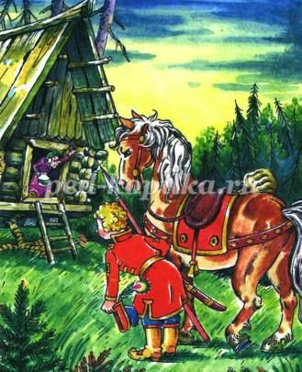
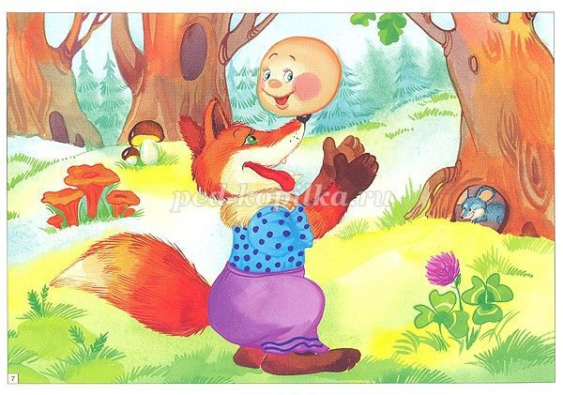
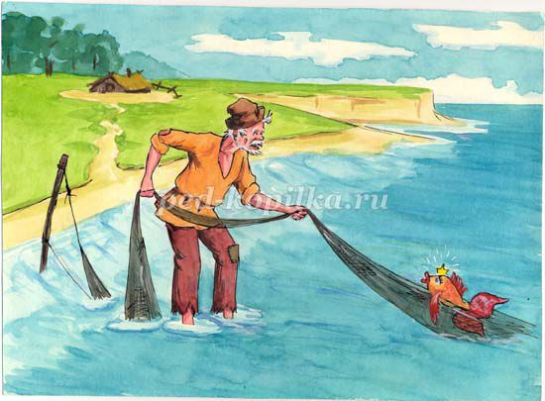
- «Избушка-избушка, повернись ко мне передом, к лесу задом»
- «Я от бабушки ушел, я от дедушки ушел,
а от тебя и подавно уйду»!
«Чего тебе надобно старче?».

Slide 7
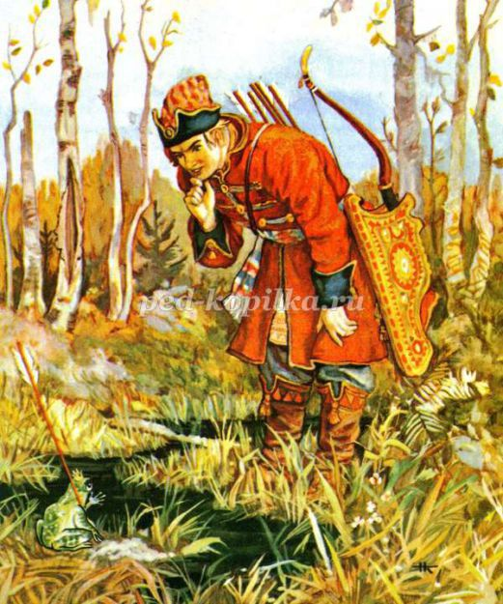
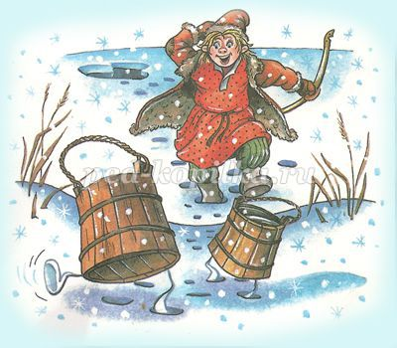
Игра 2 «Отгадай сказку»
Перечисляю персонажей, дети угадывают сказку.
Царь, 3 сына, стрела.
Печка, прорубь, щука.

Slide 8
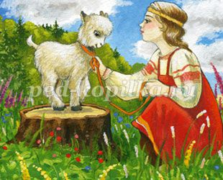
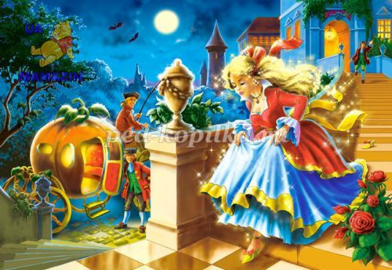
Алёнушка, Баба Яга, козленочек.
Туфелька, бал, фея.

Slide 9
Сапоги, шляпа, кот.
Коза, козлята, волк .
Печка, яблоня, молочная речка, Баба Яга.

Slide 10
А теперь загадки:
Ждали маму с молоком, С кем Мороз играет в прятки,
А пустили волка в дом… В белой шубке, в белой шапке?
Кем же были эти Знают все его дочурку,
Маленькие дети? И зовут ее…
Уплетая калачи, Этот сказочный герой
Ехал парень на печи. С хвостиком, усатый,
Прокатился по деревне В шляпе у него перо, сам весь полосатый,
И женился на царевне. Ходит он на двух ногах,
В ярко-красных сапогах.

Slide 11
Подведём итог занятия:
Ребята чем мы сегодня занимались?
Что вам понравилось больше всего?
Кто испытывал затруднения?

